Slide 1
Pictiwr Peryg
Adnodd 13a.
Postio neu beidio postio?

Slide 2
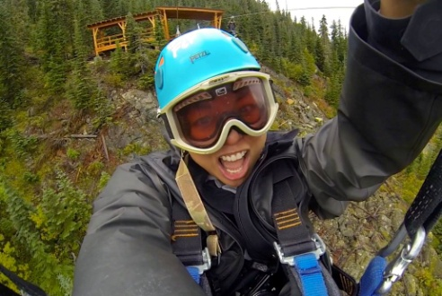
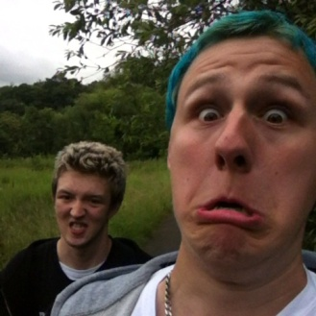
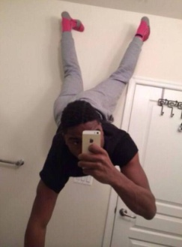
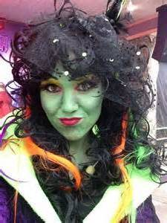
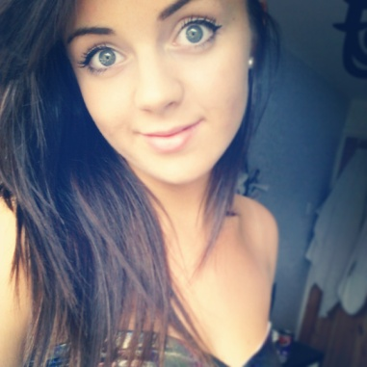
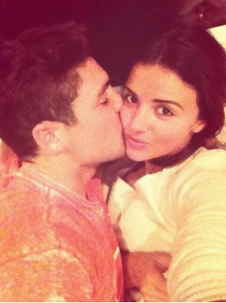
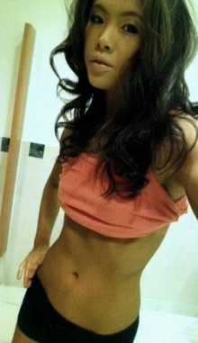
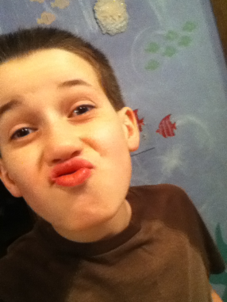
Gweithgaredd Didoli
Didolwch y delweddau i gategorïau o’ch dewis chi

Slide 3
Ymha gategorïau y byddech chi’n rhoi eich hun-luniau chi? Pa gategorïau ydych chi’n fwyaf cyfforddus â nhw a lleiaf cyfforddus â nhw?

Slide 4
Ydych chi’n meddwl y byddai yna unrhyw ganlyniadau positif petai rhywun yn postio unrhyw un o’r delweddau hyn ar-lein? Dywedwch beth fyddai’r canlyniadau positif hyn?

Slide 5
Ydych chi’n meddwl y byddai yna unrhyw ganlyniadau negatif petai rhywun yn postio unrhyw un o’r delweddau hyn ar-lein? Dywedwch beth fyddai’r canlyniadau negatif hyn?

Slide 6
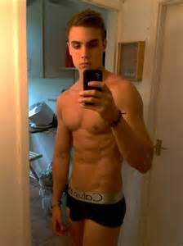
P’run o’r delweddau hyn fyddai’n gallu cael yr effaith fwyaf ar rywun petai yn cael ei bostio ar-lein a pham?

Slide 7
Y Gyfraith
Yn ôl y gyfraith mae’n anghyfreithlon gwneud, tynnu, meddu neu rannu delwedd o unigolyn dan 18 sy’n noeth neu’n hanner noeth (e.e. merch bronnoeth).
Nod y ddeddf ydi amddiffyn pobl ifanc rhag cael eu hecsploetio.

